Slide 1


z
Ministerio de Inclusión Económica y Social
Ministerio de Inclusión Económica y Social
Viceministerio de Inclusión Económica
Subsecretaría de Aseguramiento No Contributivo, Contingencias y Operaciones
Notes:
PORTADA2: CAMBIAR FOTOGRAFÍA DE FONDO PARA NUEVAS PRESENTACIONES

Slide 2

Cobertura e Inversión Bono 1000 Días (Bono Infancia Futuro)

Slide 3


Bono 1000 Días (Bono Infancia Futuro) – Creó mediante Decreto Ejecutivo Nro. 435, 01 de junio 2022 y se reguló mediante Acuerdo Ministerial No. MIES - 2022 – 037 de 22 de junio de 2023.
Transferencia monetaria condicionada de USD 60,00 dirigida a mujeres en gestación y niños y niñas hasta los dos años de vida, que pertenecen a un núcleo familiar en situación de pobreza o extrema pobreza; según información del Registro Social vigente. Este Bono está sujeto al cumplimiento de condicionalidades de corresponsabilidad; y, se entrega de la siguiente manera:
USD 50,00 serán entregados de manera mensual como componente incondicional y,
USD 10,00 serán entregados de manera acumulada una vez verificado el cumplimiento de las condiciones en cada hito.
Hito 1: Gestación, nacimiento y registro temprano: USD 90
Asistencia al menos a 3 controles de embarazo.
Hito 2: 1er año de edad: USD 120
Asistencia al menos a 6 controles de niño sano durante el primer año de vida
Asistencia al menos a 4 controles de niño sano durante el segundo año de vida.
Inscripción de nacimiento ante el Registro Civil antes de los 45 días de nacido
Hito 3: 2do año de edad: USD 120
La identificación y elaboración de la base de datos de posibles beneficiarios del Bono 1000 Días; así como la verificación del cumplimiento de condicionalidades de los beneficiarios, está a cargo de la Secretaría Técnica Ecuador Crece Sin Desnutrición Infantil; por lo que, el MIES únicamente realiza la depuración mensual a partir de la base remitida por la Secretaría Técnica, descartando a aquellos posibles beneficiarios que accedan a seguridad social contributiva, consten como fallecidos o desaparecidos y demás condiciones que se consideran en las transferencias monetarias administradas por el MIES.
Notes:
CONTENIDO: DIAGRAMACIÓN DE DIAPOSITIVA LIBRE

Slide 4
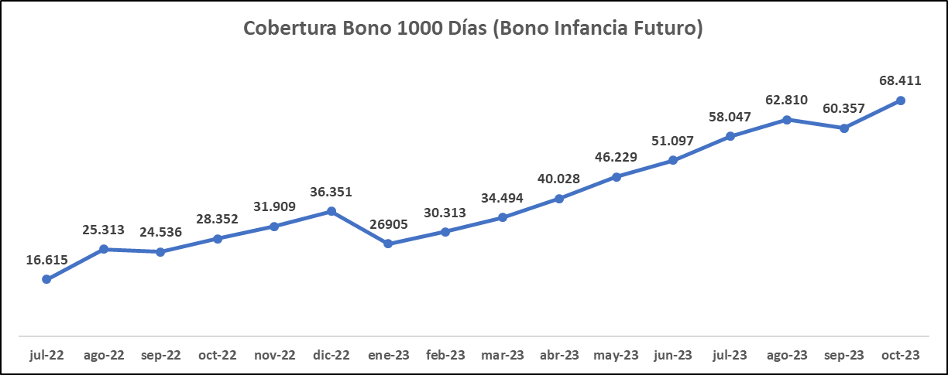
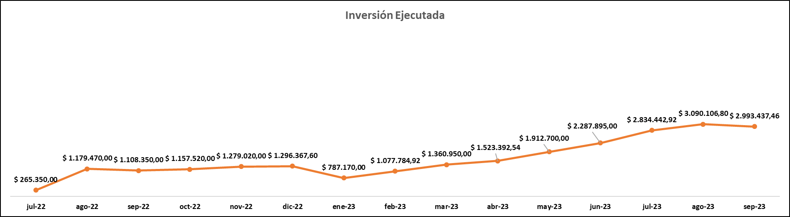
Cobertura e Inversión Bono 1000 Días (Bono Infancia Futuro)
Elaborado: SANCCO
Fuente: VIE-Base de Datos
Nota: La ejecución es a mes caído por lo que no se tiene valor en el mes de septiembre de 2023.
A diciembre 2022 se habilitaron a 36.351 mujeres gestantes y niñas y niños hasta los dos años de vida con una inversión ejecutada acumulada de julio a diciembre 2022 de USD 6.286.077, 60.
Así como, a septiembre 2023 se habilitaron a 68.411 mujeres gestantes y niñas y niños hasta los dos años de vida, con una inversión ejecutada acumulada de enero a septiembre 2023 de USD 17.876.879,64..
Notes:
CONTENIDO: DIAGRAMACIÓN DE DIAPOSITIVA LIBRE

Slide 5
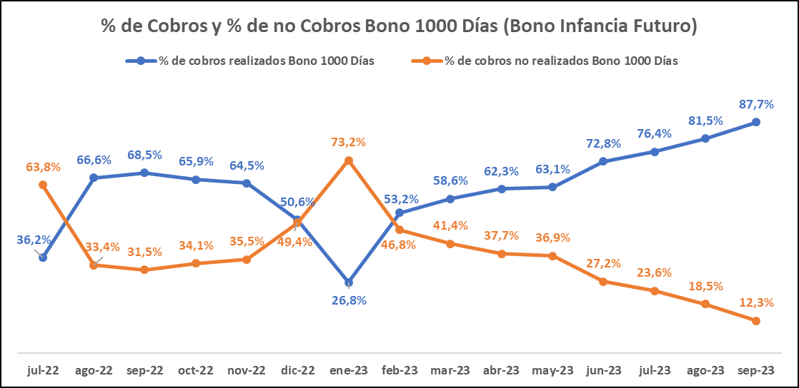
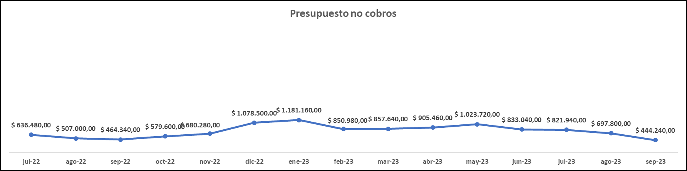
Porcentaje de cobros Bono 1000 Días (Bono Infancia Futuro)
Elaborado: SANCCO
Fuente: VIE-Base de Datos
A septiembre 2023 , de los 60.357 mujeres gestantes y niñas y niños hasta los dos años de vida el 87,7% (52.953) realizaron el cobro y el 12,3% (7.404) no realizaron el cobro de la transferencia monetaria.
Elaborado: SANCCO
Fuente: VIE-Base de Datos
Notes:
CONTENIDO: DIAGRAMACIÓN DE DIAPOSITIVA LIBRE

Slide 6
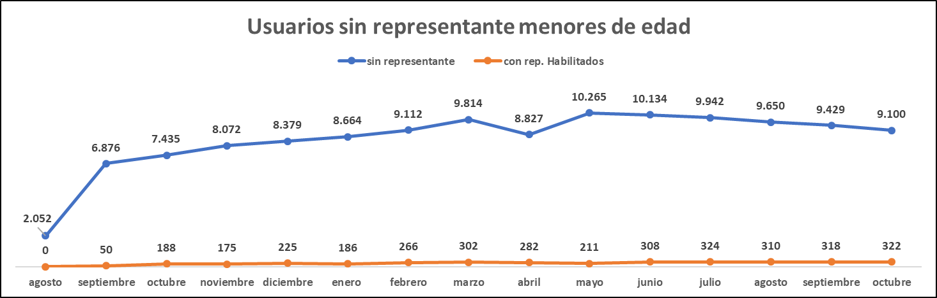
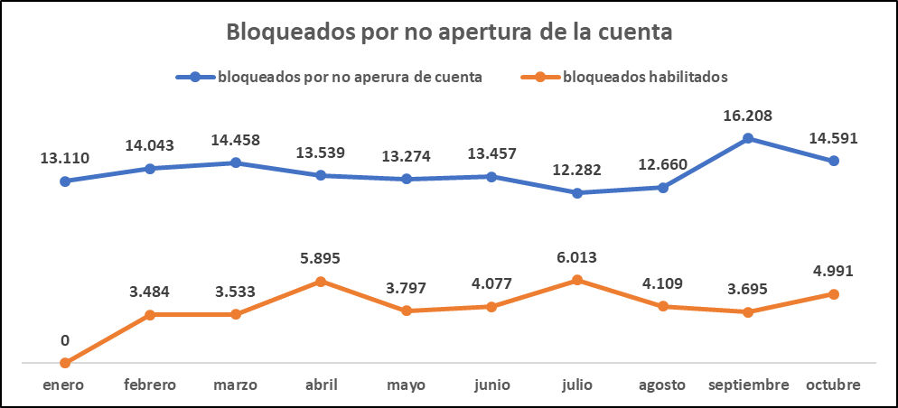
Usuarios sin representante menores de edad y Bloqueados por no apertura de la cuenta Bono 1000 Días (Bono Infancia Futuro)
Elaborado: SANCCO
Fuente: VIE-Base de Datos
El bloqueo temporal por no apertura de cuenta se realizó desde enero de 2023 ya que conforme normativa legal vigente Acuerdo Ministerial Nro. MIES-2022-049, los usuarios habilitados en julio y agosto 2022 tuvieron un plazo adicional hasta finalizar el año fiscal 2022, para el registro de cuentas; por lo que, estos usuarios no fueron bloqueados y realizaron su cobro en la modalidad ventanilla durante este período.
En promedio en el año 2023 existe 4.242 usuarios mensuales recuperados, menores de edad sin representante y por bloqueo de cuenta.
Elaborado: SANCCO
Fuente: VIE-Base de Datos
Notes:
CONTENIDO: DIAGRAMACIÓN DE DIAPOSITIVA LIBRE

Slide 7
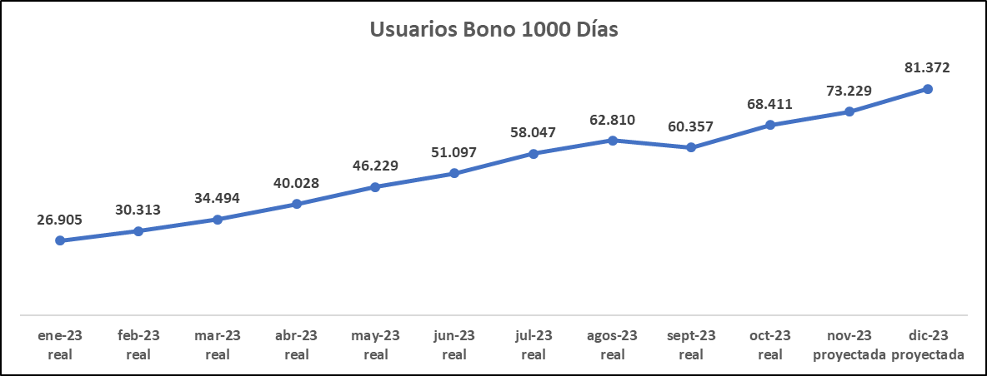
Proyección Bono 1000 Días (Bono Infancia Futuro)
Notes:
CONTENIDO: DIAGRAMACIÓN DE DIAPOSITIVA LIBRE

Slide 8

Ministerio de Inclusión
Económica y Social

